Slide 1
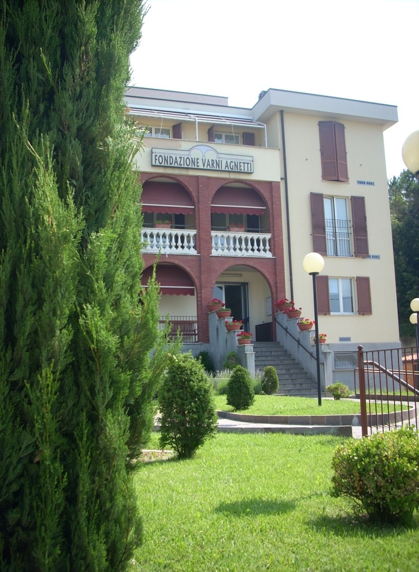
Fondazione “Varni Agnetti” O.N.L.U.S. Rilevazione grado di soddisfazione Dipendenti Anno 2021
Godiasco Salice Terme , 10 Febbraio 2022

Slide 2
Note metodologiche
L’indagine è stata svolta nel periodo gennaio-febbraio 2022;
Il questionario è stato distribuito ai dipendenti della Fondazione ;le risposte sono state 23 su un totale di 52 Dipendenti;
L’indagine mira a rilevare l’importanza attribuita ai fattori che hanno importanza per la soddisfazione dei dipendenti ed il livello di soddisfazione raggiunto;
Piano di diffusione: i risultati della customer satisfaction verranno pubblicati sul sito internet (www.varniagnetti.it) e divulgati durante la presentazione del Bilancio Sociale 2021.

Slide 3
Altri indicatori utilizzati per la rilevazione della Customer Satisfaction
Questionario gradimento del servizio;
Turn – over dei dipendenti che sarà misurato come percentuale degli dipendenti che lasciano la Fondazione e nel numero di anni di servizio dei dipendenti.

Slide 4
Il personale dipendente
Al 31 dicembre 2021 presso la Fondazione “Varni Agnetti” O.N.L.U.S. erano assunti 50 addetti di cui 48 con contratto a tempo indeterminato e 2 con contratto a tempo determinato;
Il personale è prevalentemente residente nel Comune di Godiasco Salice Terme e nei comuni limitrofi alla sede della Fondazione; confermando le profonde radici nel territorio: gli ospiti provengono dallo stesso territorio da cui proviene il personale che li assiste.

Slide 5
Grafico grado soddisfazione dipendenti – questionario dipendenti

Slide 6
Nr. dipendenti anni 2014-2015-2016-2017-2018-2019-2020-2021

Slide 7
TURN-OVER
L’indice di TURN-OVER è calcolato come rapporto tra la somma delle assunzioni e dimissioni in un anno e il totale dei dipendenti dell’anno;
NELL’ANNO 2021 il TURN-OVER di personale si è mantenuto su livelli molto bassi, nonostante il periodo di Pandemia in corso;
Il Consiglio di Amministrazione ha individuato come elemento di qualità del servizio erogato, la limitazione del turn-over del personale;
Mantenere bravi operatori significa rinforzare il legame tra operatore e ospite che costituisce un elemento importante per la qualità del servizio erogato.
 | 2018 | 2019 | 2020 | 2021
TURN-OVER | 0,13 | 0,08 | 0,19 | 0,04

Slide 8
Considerazioni finali
E’ buono il grado di soddisfazione dei dipendenti che lavorano presso la Fondazione «Varni Agnetti»;
L’analisi effettuata evidenzia un buon grado di attaccamento alla Fondazione.
E’ importante rilevare che, nonostante il perdurare della pandemia Covid-19, nel 2021 la Fondazione ha erogato più di 17.000 ore di assistenza dedicata agli ospiti, rispetto allo standard previsto da Regione Lombardia.
Si specifica che in tutte le riunioni su SICUREZZA SUL LAVORO, il Rappresentante dei Lavoratori per la sicurezza ha ribadito che, per tutta la durate dell’Emergenza Covid-19, i DPI sono sempre stati a disposizione dei lavoratori in quantità più che adeguate, che il personale è stato sensibilizzato sul corretto utilizzo dei DPI e che tutto il personale è stato molto attento nell’osservare le disposizioni impartite sull’utilizzo dei DPI.
LA RISPOSTA FORNITA DAI LAVORATORI, DURANTE L’EMERGENZA COVID-19, RELATIVAMENTE ALLA FORMAZIONE EFFETTUATA DIMOSTRA IL LIVELLO DI CONSAPEVOLEZZA RAGGIUNTO.

Slide 9
Azioni previste per il 2022
Per il 2022 sono previste le seguenti azioni:
Attività servizio supporto dipendenti: psicologo a chiamata;
Attività formativa dei dipendenti nell’ambito della sicurezza del lavoro, del codice etico e sulle modificazioni incorse al Modello organizzativo ai sensi del D.Lgs 231/2001 e sul recente Regolamento Europeo Privacy ;
Attività formativa su utilizzo DPI – EMERGENZA Covid-19, PREVENZIONE E CONTROLLO DELLE INFEZIONI NEL CONTESTO DELL'EMERGENZA COVID 19-comportamenti da attuare;
Attività formativa dei dipendenti nell’ambito delle dinamiche di gruppo e della comunicazione con gli ospiti ed i parenti degli ospiti;
Attività formativa nell’ambito dell’assistenza agli Ospiti con bisogni assistenziali complessi, umanizzazione delle cure (ospiti R.S.A. e C.D.I.);
Attività formativa sulla gestione degli Utenti di degli A.P.A.;
Attività formativa e informativa generale sulle regole di gestione servizi socio sanitari 2022 di Regione Lombardia;
Attività informativa e formativa sulle varie unità di offerta socio sanitarie della Fondazione (Presa in Carico Utenti Cronici, RSA APERTA, APA, ADI ecc.).

